Slide 1

Пусть герои сказок
дарят нам тепло

Slide 2

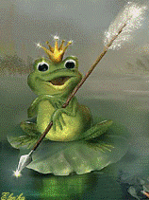
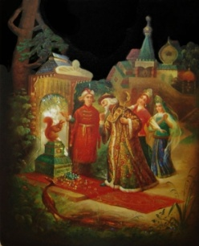
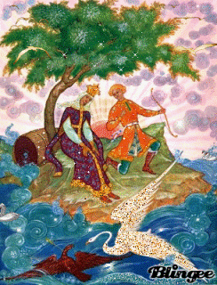
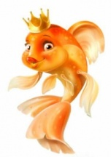
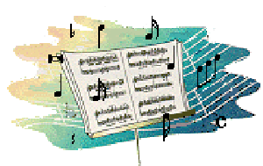
Картину пишут красками,
У красок яркий цвет.
Жизнь украшают сказками,
У сказок дивный свет.
Веселые и грустные,
Но добрые всегда,
Волшебные, искусные
Живут в них мастера.
Живут герои разные,
Волнуют нам сердца.
Герои есть прекрасные,
А есть герои зла.
Добро со злом сражается,
Свет побеждает тьму.
Любовь в них прославляется,
Поется гимн уму.
Со сказкой вырастаем мы,
Со сказкою живем,
Мы сказкой вдохновляемы,
Мы сказку в жизни ждем.

Slide 3

Лети, лети, лепесток,
Через запад на восток,
Через север, через юг,
Возвращайся, сделав круг,
Лишь коснешься ты земли,
Быть по-моему вели!

Slide 4
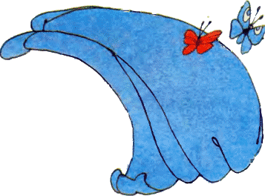

Slide 5
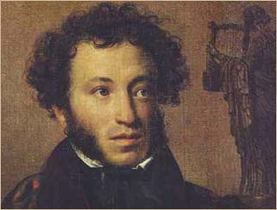
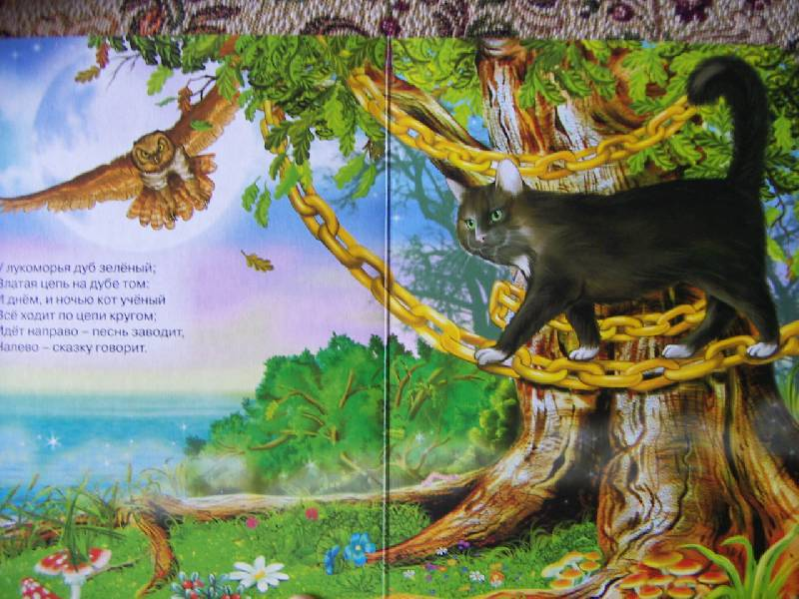

У лукоморья дуб зеленый;
Златая цепь на дубе том;
И днем и ночью кот ученый
Все ходит по цепи кругом;
Идет направо – песнь заводит,
Налево – сказку говорит.

Slide 6
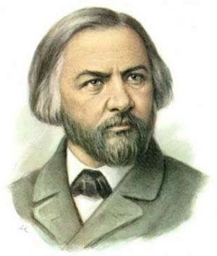
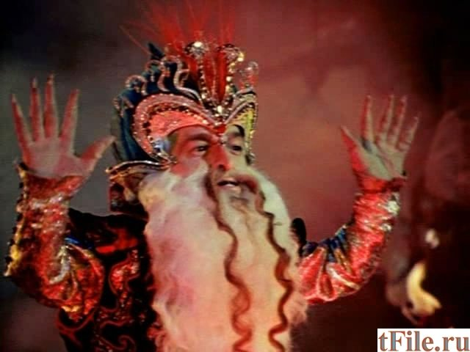

Кто автор этого музыкального фрагмента?
Чей образ ожил, и в какой сказке он живёт?

Slide 8
Лети, лети, лепесток,
Через запад на восток,
Через север, через юг,
Возвращайся, сделав круг,
Лишь коснешься ты земли,
Быть по-моему вели!

Slide 9
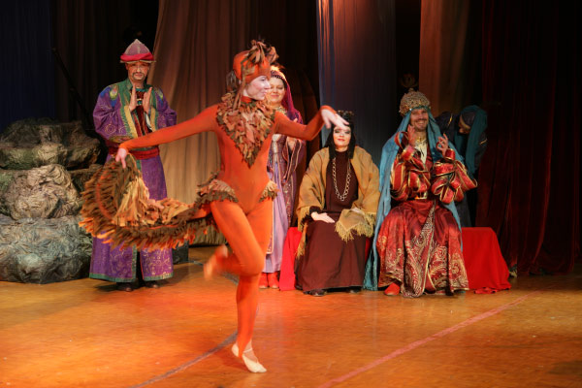
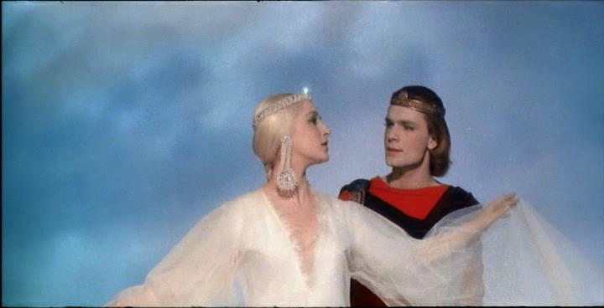
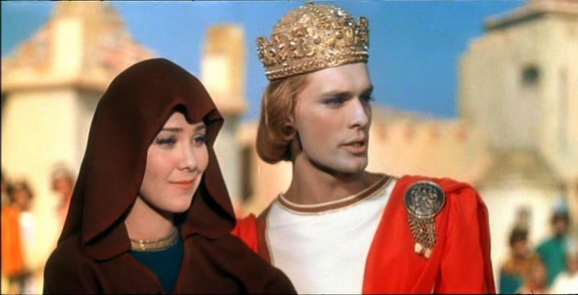
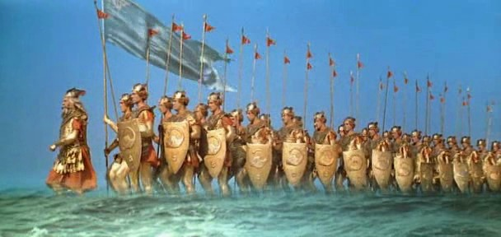
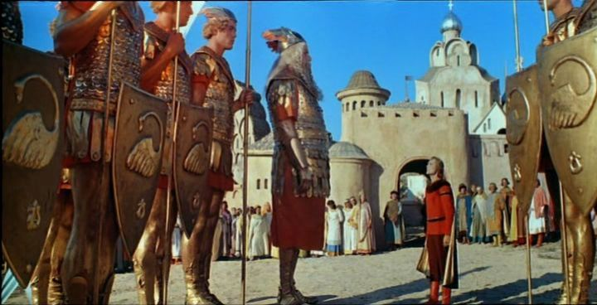
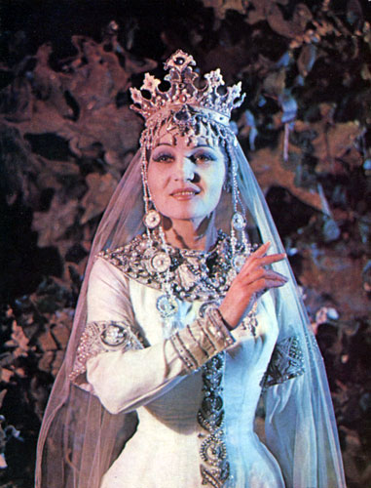
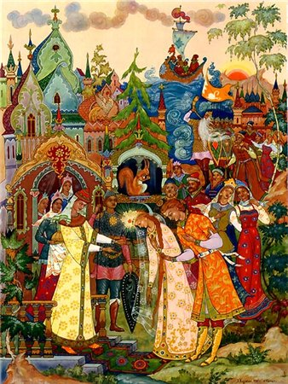
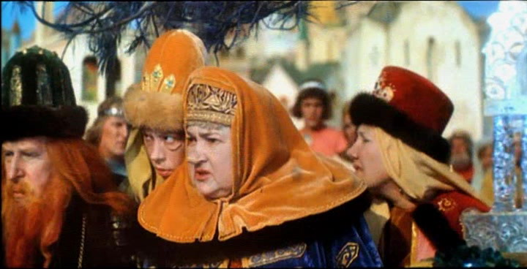
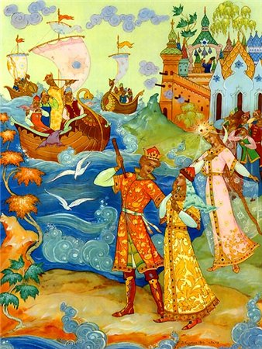
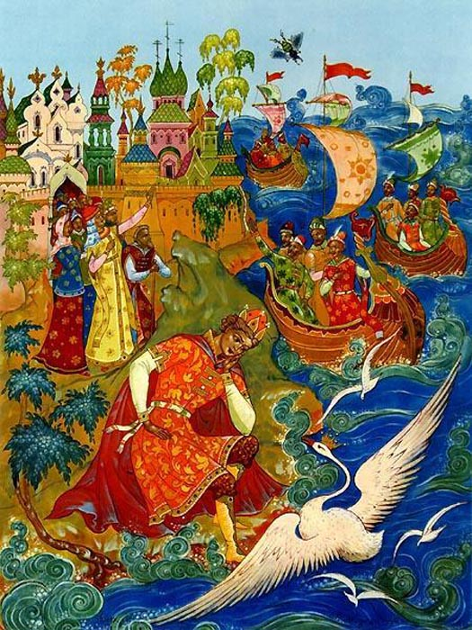
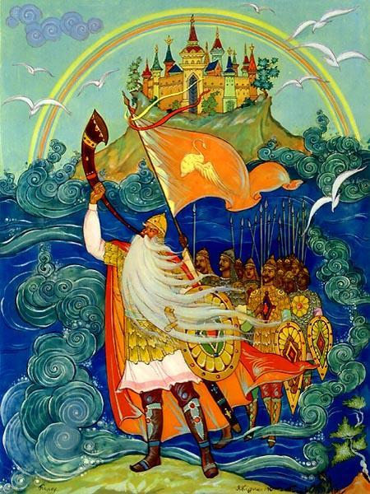
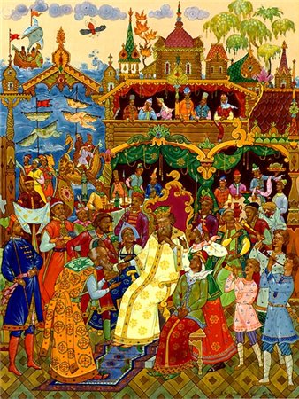
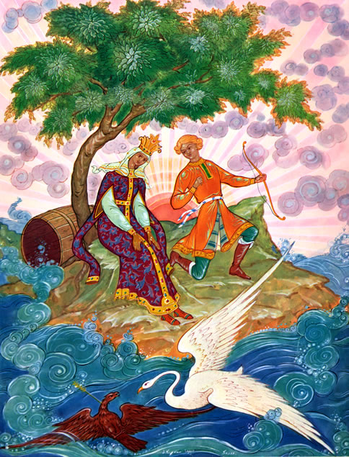
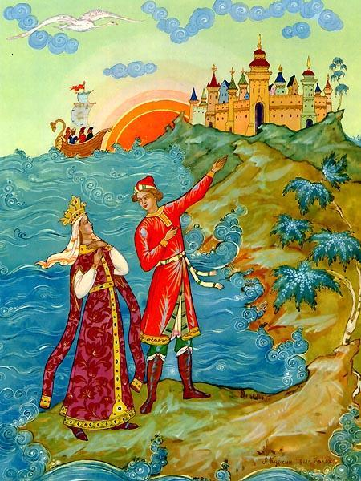
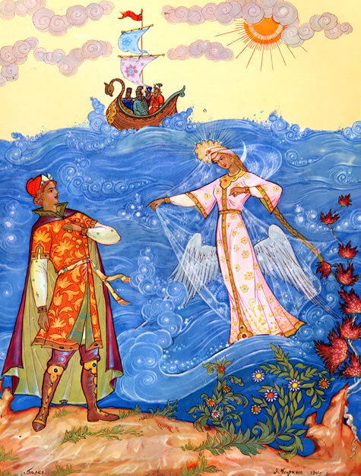
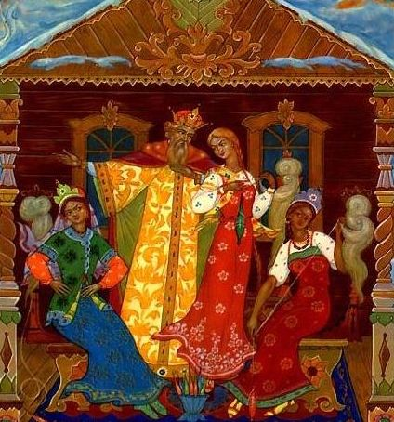
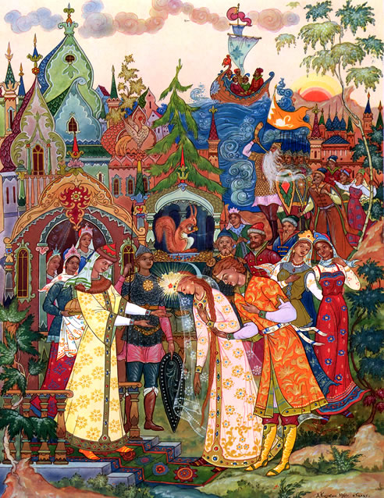
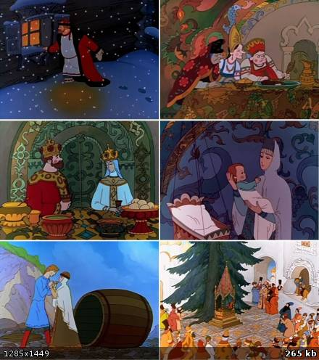

Slide 10
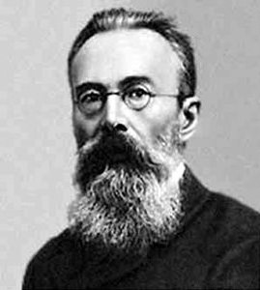
Из какой сказки к нам пришли гости?
«Сказка о царе Салтане»
Кто автор музыки?
Н.А. Римский-Корсаков

Slide 11
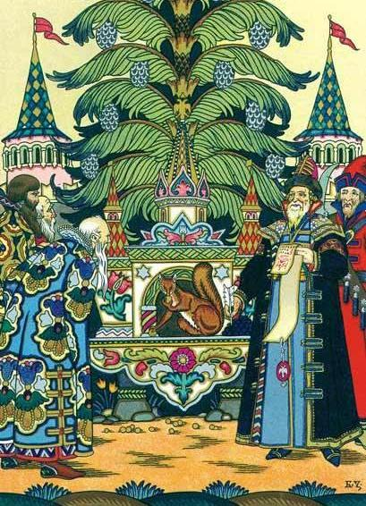

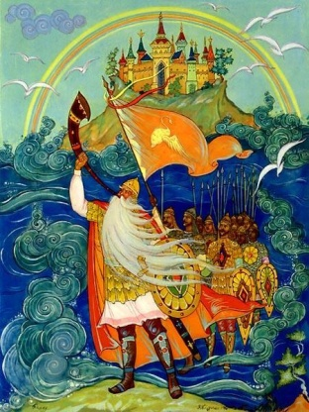
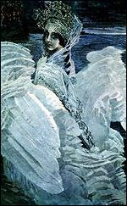
Кто из вас узнал образы наших гостей?

Slide 13
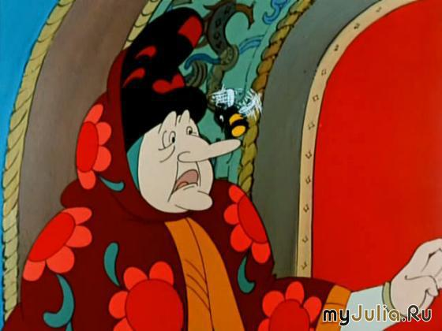
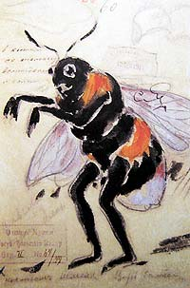
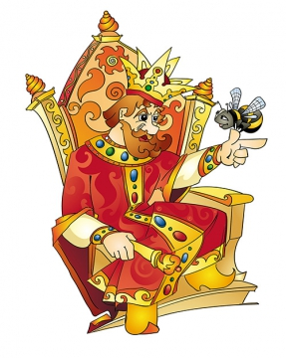

Slide 15
Лети, лети, лепесток,
Через запад на восток,
Через север, через юг,
Возвращайся, сделав круг,
Лишь коснешься ты земли,
Быть по-моему вели!

Slide 16


Slide 18
Лети, лети, лепесток,
Через запад на восток,
Через север, через юг,
Возвращайся, сделав круг,
Лишь коснешься ты земли,
Быть по-моему вели!

Slide 20
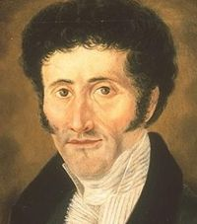

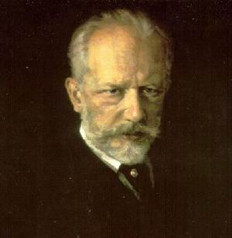
Чей же образ посетил нашу поляну?
Феи Драже.
Из какой сказки пришла эта гостья?
«Щелкунчик».
Каких двух авторов объединяет сюжет этой сказки?
Гофман
Чайковский

Slide 22
Есть на свете место
Это знаю точно
Где цветет волшебный сказочный цветок
Цветик семицветик
Мой король цветочный
Дарит детям чудо каждый лепесток
Каждый лепесток
Припев:
Лети, лети - лепесток
Через запад на восток
Через север, через юг
Возвращайся сделав круг
Лишь коснешься ты земли
Быть по моему вели (2х)
В песнях и легендах он растет наверно
Он цветет в прекрасных сказочных мечтах
Знаю что однажды, унесенный, ветром
Радугу надежды он зажжет в сердцах
он зажжет в сердцах
И когда над миром
Купол свой чудесный
Цветик семицветик ярко распахнет
Станет мир прекрасным солнечным и светлым
И в тот миг волшебный счастье к нам придет
Счастье к нам придет

Slide 24
Пусть герои сказок
дарят нам тепло

Slide 25
До новых встреч!

Slide 26
Источники
http://file.mobilmusic.ru/42/e1/56/732573.gif
http://animashki.mirfentazy.ru/volshebnie-skazki-animatsii-gif/animatsii-k-skazkam-a-s-pushkina
http://www.proshkolu.ru/user/LLiza083/file/2206072/
http://animashki.kak2z.org/category.php?cat=41&pn=9
http://www.bookin.org.ru/book/2731670.jpg
http://p.foto.radikal.ru/0701/931f8fd99fa4.jpg
http://www.newizv.ru/images/photos/big/20100112192822_3b.jpg
portal.ru/sites/default/files/imagecache/Image_400x300/shchelkunchik_.jpg
http://lib.rus.ec/i/10/109210/i_026.png
http://www.muzplanet.com/uploads/bands/750/f25e85da411a59497a387240b647b517_big.jpg
И другие…

